Slide 1
ДВНЗ “КИЇВСЬКИЙ НАЦІОНАЛЬНИЙ ЕКОНОМІЧНИЙ УНІВЕРСИТЕТ
імені Вадима Гетьмана”
Кафедра міжнародного менеджменту
МАГІСТЕРСЬКА ПРОГРАМА
“УПРАВЛІННЯ МІЖНАРОДНИМ БІЗНЕСОМ”
– це Ваш шлях до успіху у глобальному світі”
Програму започатковано у 1997 році
серед її більш 5000 випускників – відомі бізнесмени, топ-менеджери міжнародних компаній, професори, аналітики та бізнес консультанти, державні діячі.

Slide 2
Керівник ПРОГРАМИ УМБ доктор економічних наук, професор, перший проректор з науково-педагогічної та наукової роботи ДВНЗ «КНЕУ імен Вадима Гетьмана», завідувач кафедри міжнародного менеджменту, директор інституту Глобальної економічної політики ЛУК’ЯНЕНКО ДМИТРО ГРИГОРОВИЧ визнаний фахівець в галузі міжнародної та глобальної економіки, фундатор національної наукової школи міжнародної економіки, лауреат Премії НАН України ім.Птухи, Академік Української академії наук, Заслужений діяч науки і техніки України, ордени «За заслуги ІІІ-го, ІІ-го та І-го ступенів»

Slide 3
Мета магістерської програми – формування та розвиток компетенцій і професійних навичок менеджера міжнародних компаній, виробничих та функціональних підрозділів транснаціональних корпорацій.
Що отримають випускники програми по її закінченню:
Конкурентний потенціал програми:
вміння:
стратегічного планування міжнародної економічної діяльності та їх організаційно-ресурсного забезпечення;
використання механізмів забезпечення конкурентоспроможності підприємства на національних та міжнародних ринках,
регулювання міжнародної бізнес-діяльності;
навички:
моніторингу міжнародних ринків;
міжнародного економічного аналізу і контролінгу;
підвищення управлінської результативності;
роботи у мультинаціональних командах.
залучення провідних викладачів, які мають досвід роботи в зарубіжних університетах і бізнес школах;
проведення інтерактивних лекцій та тренінгів за участю фахівців – практиків відомих українських та міжнародних компаній;
надання можливості опанувати окремі дисципліни шляхом навчання в закордонних університетах – партнерах КНЕУ.

Slide 4
СТРАТЕГІЧНІ ПЕРЕВАГИ ПРОГРАМИ УМБ
УНІВЕРСАЛЬНІСТЬ
ІННОВАЦІЙНІ УПРАВЛІНСЬКІ МЕТОДИКИ
ОРІЄНТАЦІЯ НА РЕЗУЛЬТАТ
ГЛОБАЛЬНЕ БАЧЕННЯ ПРОБЛЕМ І ВИКЛИКІВ
КОМПЕТЕНТІСТНИЙ ПІДХІД
АДАПТИВНІСТЬ ДО ГЛОБАЛЬНОГО БІЗНЕС-СЕРЕДОВИЩА
ВИСОКИЙ СТАНДАРТ ЯКОСТІ ОСВІТИ
ВИДАТНІ ПРОФЕСОРИ
ТРЕНІНГОВІ ТА СЕРТИФІКОВАНІ ПРОГРАМИ
СУЧАСНИЙ ПОГЛЯД НА БІЗНЕС-ПРАКТИКИ
МІЖКУЛЬТУРНА МОВЛЕНЕВА ПРАКТИКА

Slide 5
ДИСЦИПЛІНИ МАГІСТЕРСЬКОЇ ПРОГРАМИ «УПРАВЛІННЯ МІЖНАРОДНИМ БІЗНЕСОМ»
МОДУЛЬ НОРМАТИВНИХ ДИСЦИПЛІН :
Глобальна економіка
професор, д.е.н. Лук’яненко Д.Г.
професор, д.е.н. Кальченко Т.В.
Соціальна відповідальність
доцент, к.е.н. Шкода Т.Н.
Інноваційний розвиток підприємств
професор , д.е.н. Павленко І.А.
Міжнародні стратегії економічного розвитку
доцент, к.е.н. Ткаленко С.І.
Міжнародний менеджмент
професор, д.е.н. Панченко Є.Г.
доцент, к.е.н. Кір’якова М.Є.
Управління міжнародною конкурентоспроможністю
професор, д.е.н. Антонюк Л.Л.
Облік та звітність за ОСФЗ
професор, к.е.н. Небильцова О.В.
Міжкультурна комунікація
доцент, к.ф.н. Шевченко О.Л., Циркун О.І.,
доцент, к.п.н. Капустіна О.В., кафедри іноземних мов
МОДУЛЬ ДИСЦИПЛІН ЗА ВИБОРОМ СТУДЕНТА(2):
Міжнародний інноваційний менеджмент
професор, д.е.н. Панченко Є.Г.
доцент, к.е.н. Кір’якова М.Є.
Європейський бізнес доцент, к.е.н. Федірко О.А.
Податкові системи європейських країн
доцент, к.е.н. Максименко А.В.
Глобальна фінансова безпека
доцент, д.е.н. Токар В.В.
Торгова політика та комерційна дипломатія
доцент, д.е.н. Яценко О.М.
Управління інтелектуальною власністю
доцент, к.е.н. Ільницький Д.О.
МОДУЛЬ СПЕЦІАЛЬНОЇ ПІДГОТОВКИ ПРОГРАМИ УМБ:
Управління міжнародним маркетингом
доцент, к.е.н. Євдоченко О.А.
Управління міжнародними інвестиційними проектами
доцент, к.е.н. Прилипко С.І.
Облік міжнародних операцій
професор, к.е.н. Лук’яненко Л.І.
Управлінська результативність
професор, д.е.н. Білошапка В.А.
доцент, к.е.н. Кулик Ю.Є.
МОДУЛЬ ПРАКТИЧНОЇ ПІДГОТОВКИ:
Міжпредметний тренінг
“ЄВРОПЕЙСЬКІ БІЗНЕС-ПРАКТИКИ КОРПОРАТИВНОЇ СОЦІАЛЬНОЇ ВІДПОВИДАЛЬНОСТІ”
професор, д.е.н. Панченко Є.Г., професор, д.е.н. Петрашко Л.П., доцент, к.е.н. Мартинюк О.В., доцент, к.е.н. Кір’якова М.Є., асистент Киян Є.М.
Переддипломна виробнича практика
доцент, к.е.н. Олійник В.В., доцент, к.е.н. Фурсова О.В., викладачі кафедри
Магістерська дипломна робота -
викладачі кафедри
міжнародного менеджменту

Slide 6
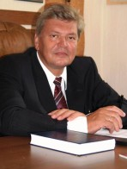
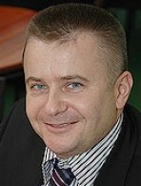
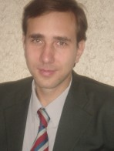
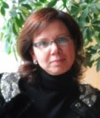
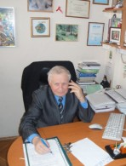
ПРОФЕСОРСЬКО-ВИКЛАДАЦЬКИЙ склад прогреми УМБ:
Лук’яненко Дмитро Григорович - професор,доктор економічних наук,
завідувач кафедри міжнародного менеджменту, головний редактор журналу « Міжнародна економічна політика», голова Спеціалізованої вченої ради Д 26.006, Спеціальність 08.00.02- Світове господарство і міжнародні економічні відносини. Основні напрями наукових досліджень – міжнародна інвестиційна діяльність, міжнародна економічна інтеграція, глобальна економіка, глобальний менеджмент, глобальна економічна політика.
Антонюк Лариса Леонтіївна - професор, доктор економічних наук, Директор інституту вищої освіти
КНЕУ, заступник завідувача кафедри міжнародної економіки. Головний редактор журналу «Університетська освіта», член наукової ради міжнародного журналу "Oeconomia Copernicana”, вчений секретар спеціалізованої вченої ради Д 26.006.02 зі спеціальності 08.00.02 – світове господарство і міжнародні економічні відносини. Основні напрями наукових досліджень - глобальні проблеми сучасності, глобальна конкурентоспроможність,міжнародна інноваційна діяльність, університетська освіта.
Білошапка Владислав Анатолійович - професор, доктор економічних наук, професор кафедри міжнародного менеджменту, консультант у сфері стратегічного мнеджменту, професор менеджменту Міжнародного інституту бізнесу, сертифікований викладач Королівського інституту маркетингу (The Chartered Institute of Marketing).Основні напрями наукових досліджень – менеджмент, міжнародний менеджмент, стратегія бізнесу, корпоративна культура, організаційний дизайн, професійний розвиток міжнародних менеджерів.
Кальченко Тимур Валерійович - професор, доктор економічних наук, професор кафедри міжнародного менеджменту. Основні напрями наукових досліджень – міжнародні відносини, геоекономіка і геополітика, глобальна економіка, глобальне управління.
Павленко Ірина Анатоліївна професор, доктор економічних наук, професор кафедри економіки підприємств. Основні напрями наукових досліджень – інноваційна діяльність підприємств, державне регулювання інноваційного підприємництва.
Панченко Євген Григорович - професор, доктор економічних наук, професор кафедри міжнародного менеджменту, почесний професор Гарвардської школи бізнесу, Королівського Інституту маркетингу, Варшавської школи економіки; лауреат премії НАН України імені О. Шліхтера; член редакційних колегій наукових журналів “Економіка України”, “Міжнародна економічна політика”, “Ринок цінних паперів України”, “ Nierόwności Społeczne a Wzrost Gospodarczy”; керівник консалтингових проектів для компаній National Starch&Chemical Limited (Англія), General Electric (Нідерланди), Emergency One Timoney (Ірландія).Основні напрями наукових досліджень – міжнародний менеджмент, європейський бізнес, інноваційний менеджмент.

Slide 7
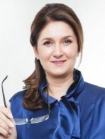
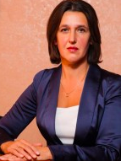
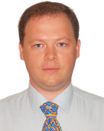
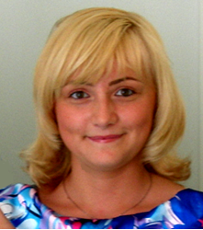
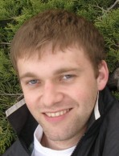
Петрашко Людмила Петрівна - професор, доктор економічних наук, професор кафедри міжнародного менеджменту, сертифікований тренер проекту «Eurppean corporate social responsibility (CSR) business practices”. Основні напрями наукових досліджень – міжнародний менеджмент, крос – культурний менеджмент, проектний менеджмент, корпоративна культура, корпоративна соціальна відповідальність, глобальне управління та лідерство в міжнародному менеджменті.
Токар Володимир Володимирович доцент, доктор економічних наук, професор кафедри міжнародних фінансів, ад’юнкт-професор, факультет бізнесу, Університет м. Редлендз, Каліфорнія, США. Основні напрями наукових досліджень – Фінансово-економічна безпека держави та суб'єктів господарської діяльності; глобальна економічна безпека, національна податкові системи.
Яценко Ольга Миколаївна - доцент, доктор економічних наук, професор, заступник завідувача кафедри міжнародної торгівлі. Член редакційної колегії наукового міжнародного журналу “International scientificjournal“ Progress” (Грузія); Науковий координатор співробітництва з Міжнародною Академією Соціально-економічних Наук «International Academy of Socio-Economics» (Грузія, Тбілісі); Коордінатор співробітництва з Клайпедским Університетом «Klaipeda University» (м. Клайпеда, Литва). Основні напрями наукових досліджень – глобальна торгова політика, комерційна дипломатія, міжнародна торгівля агропродовольчою продукцією, експортоспроможність та імпортозалежність країн
Лук’яненко Любов Іванівна професор, кандидат економічних наук, професор кафедри міжнародного обліку і аудиту. Сертифіковані програми фінансовий менеджмент і контролінг GOPA (TACIS) та Ernst & Young з міжнародних стандартів бухгалтерського обліку, тренінговий проект фонду Жана Моне, що реалізуються на базі КНЕУ за підтримки Європейської Комісії "Адвокація європейської інтеграції" (2013). Основні напрями наукових досліджень – облік в зарубіжних країнах, облік міжнародних операцій.
Небильцова Оксана Володимирівна - професор, кандидат економічних наук, заступник завідуючого кафедри міжнародного обліку і аудиту, сертифіцированний бізнес-тренер IFA. Основні напрями наукових досліджень – облік і звітність за міжнародними стандартами, облік фінансових інструментів та фінансових інвестицій.
Ільницький Денис Олександрович доцент, кандидат економічних наук, доцент кафедри міжнародної економіки. тренінговий проект фонду Жана Моне, що реалізуються на базі КНЕУ за підтримки Європейської Комісії ”Модель європейського регіонального розвитку" (2015). Основні напрями наукових досліджень – глобальна конкуренція в науково-освітньому просторі: інтелектуально-ресурсний вимір, університети світового класу, комерціалізація інтелектуального капіталу.
Кір’якова Марина Євгенівна – доцент, кандидат економічних наук, доцент кафедри міжнародного менеджменту, консультант комітету у закордонних справах Верховної Ради України, менеджер міжнародних навчальних проектів фармацевтичних та харчових компаній (м. Санкт-Петербург, м. Баку, м. Джакарта). Основні напрями наукових досліджень: міжнародний бізнес, міжнародний менеджмент, міжнародний інноваційний менеджмент, міжнародний консалтинг, міжнародний операційний менеджмент.
Кулик Юрій Євгенович – доцент, кандидат економічних наук, доцент кафедри міжнародного менеджменту, сертифікована програма Центру торгової політики та комерційної дипломатії “Практика торговельних переговорів. Торгова політика та комерційна дипломатія”. Основні напрями наукових досліджень – управлінська результативність у міжнародному бізнесі, основи зовнішньоекономічної діяльності

Slide 8
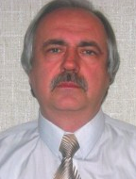
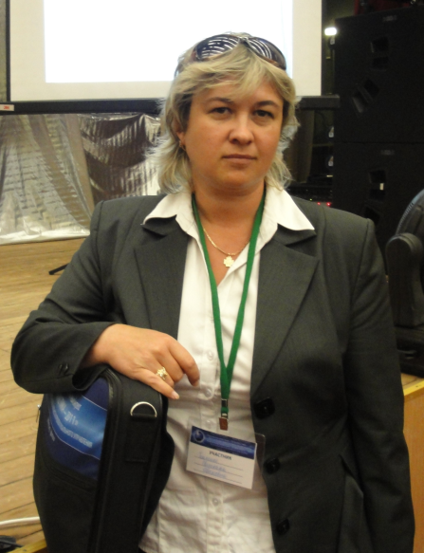
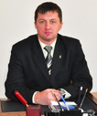
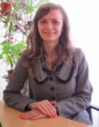
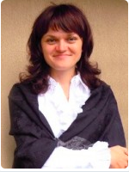
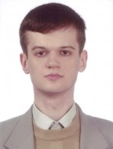
Максименко Анна Вікторівна доцент, кандидат економічних наук, доцент кафедри міжнародного обліку і аудиту, тренінговий проект фонду Жана Моне, що реалізуються на базі КНЕУ за підтримки Європейської Комісії "Адвокація європейської інтеграції" (2013). Основні напрями наукових досліджень – облік в зарубіжних країнах, міжнародне оподаткування.
Мартинюк Олена Віталіївна – доцент, кандидат економічних наук, доцент кафедри міжнародного менеджменту, сертифікований тренер проекту «Eurppean corporate social responsibility (CSR) business practices”. Основні напрями наукових досліджень – проблеми організації міжнародної економічної діяльності України, управління вищою освітою в умовах інтернаціоналізації, корпоративна культура, корпоративна соціальна відповідальність.
Прилипко Сергій Іванович - доцент, кандидат економічних наук, доцент кафедри міжнародних фінансів, член Федерації професійних бухгалтерів та аудиторів України, аудитор Аудиторської палати України, ліцензований аудитор Національного антикорупційного бюро України. Основні напрями наукових досліджень – організація обліку, аудиту, інвестиційного проектування і контролінгу.
Ткаленко Світлана Іванівна доцент, кандидат економічних наук, доцент кафедри європейської інтеграції. участь у розробці та реалізації міжнародних тренінгових проектів фонду Жана Моне, що реалізуються на базі КНЕУ за підтримки Європейської Комісії Тренінгу «Інноваційний та інвестиційний розвиток Європейського Союзу», 2012-2015.Основні напрями наукових досліджень – економічна безпека держави, європейська інтеграція, міжнародна інвестиційна діяльність, міжнародна банківська діяльність.
Федірко Олександр Анатолійович доцент, кандидат економічних наук, заступник завідуючого кафедри європейської інтеграції. участь у розробці та реалізації міжнародних тренінгових проектів фонду Жана Моне, що реалізуються на базі КНЕУ за підтримки Європейської Комісії (Тренінг "Адвокація європейської інтеграції" (2011-2014) та Тренінг "Інноваційний та інвестиційний розвиток ЄС" (2012-2015)). Основні напрями наукових досліджень – Регіональний та локальний інноваційний розвиток, європейська інтеграція, науково-технічна, підприємницька, конкурентна, енергетична, зовнішньоторговельна політики Європейського Союзу, міжнародна конкурентоспроможність.
Шкода Тетяна Никодимівна – доцент, кандидат економічних наук, доцент кафедри управління персоналом та економіки праці, тренінговий проект фонду Жана Моне, що реалізуються на базі КНЕУ за підтримки Європейської Комісії ”Модель європейського регіонального розвитку" (2015). Основні напрями наукових досліджень – управління людським капіталом, професійний розвиток працівників, соціальна економіка.
Євдоченко Олена Олександрівна - доцент, кандидат економічних наук, доцент кафедри міжнародної торгівлі. Заступник директора Центру розвитку міжнародної торгівлі. Відповідальний секретар наукового журналу «Міжнародна економічна політика». Завідувач відділу наукової інформації та моніторингу КНЕУ. Сертифікатні програми Інституту світової торгівлі при СОТ (Швейцарія), "Торгова політика та комерційна дипломатія”(Київ), «Основи комерційної дипломатії для країн Центральної та Східної Європи» (Румунія). Основні напрями наукових досліджень – технології та інструментарій глобального маркетингу, глобальна торгова система СОТ, міжнародна торгівля.
Киян Єгор Михайлович – асистент кафедри міжнародного менеджменту, сертифікований тренер проекту «Eurоppean corporate social responsibility (CSR) business practices”. Основні напрями наукових досліджень - міжнародний менеджмент, міжнародні стратегії економічного розвитку.

Slide 9
СЕРТИФІКОВАНИЙ ПРОЕКТ “EUROPEAN CORPORATE SOCIAL RESPONSIBILITY (CSR) BUSINESS PRACTICES” здійснюється у відповідності до умов Грантової Угоди між ДВНЗ “КНЕУ імені Вадима Гетьмана” та Виконавчою агенцією з освіти, аудіовізуальної політики та культури Європейської комісії (№2014-1786/001-001) за напрямом “Jean Monnet” в рамках програми ЕРАЗМУС+ 2014-2020 спрямованої на стимулювання викладацької та дослідницької діяльності, осмислення та полеміки щодо євроінтеграційних процесів. Креативний формат проектів – викладення та дослідження в рамках креативних студій. ПРОЕКТ виконується командою викладачів-дослідників кафедри міжнародного менеджменту ДВНЗ «КНЕУ імені Вадима Гетьмана» д.е.н., професором Панченко Є.Г., д.е.н., професором Петрашко Л.П., к.е.н., доцентом Мартинюк О.В., к.е.н., доцентом Кір’яковою М.Є., асистентом Кияном Є.М..

